Slide 1

Подготовила воспитатель группы №4 «Пчелки» : Евдокимова С.А

Slide 2

Цель:
Создать презентацию о подвигах детей в наше время через выполнение проекта «Дети-герои нашего времени».
Задачи:
1. Изучить материал о подвигах, совершенных детьми в наше время.
2. Представить собранный материал в виде презентации
3. Принять участие в проведении беседы по теме «Дети-герои нашего времени».

Slide 3


Slide 4

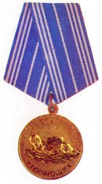

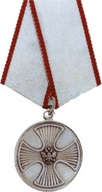
Приведенные ниже рассказы
о героях - лишь небольшая часть
подвигов,
которые совершаются детьми.

Slide 5
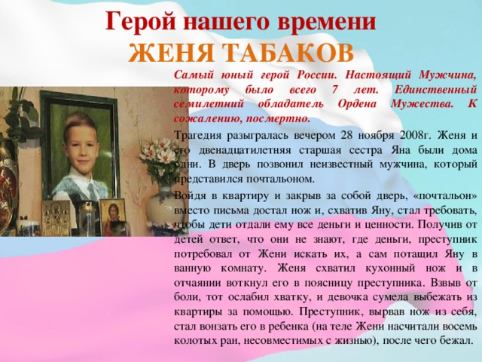

Slide 6
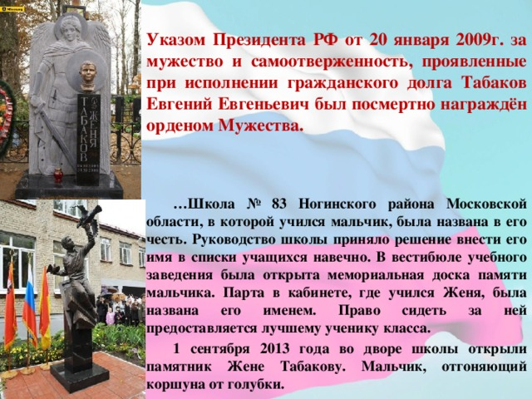

Slide 7
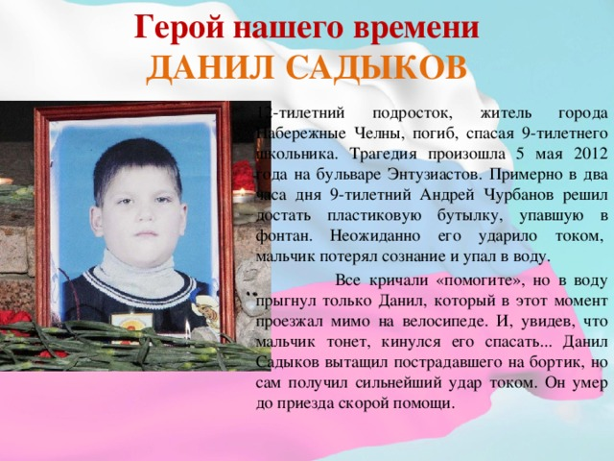

Slide 8
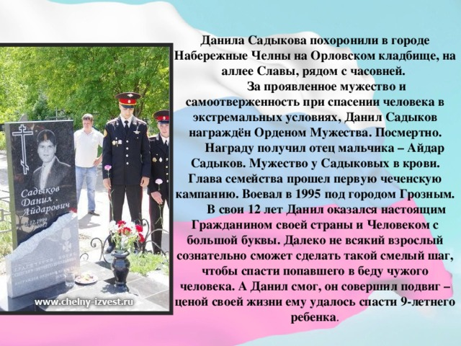

Slide 9
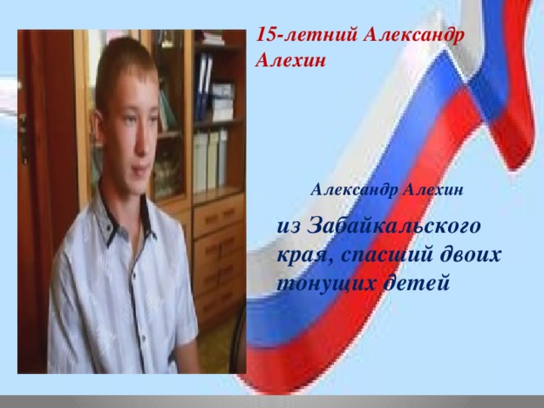

Slide 10
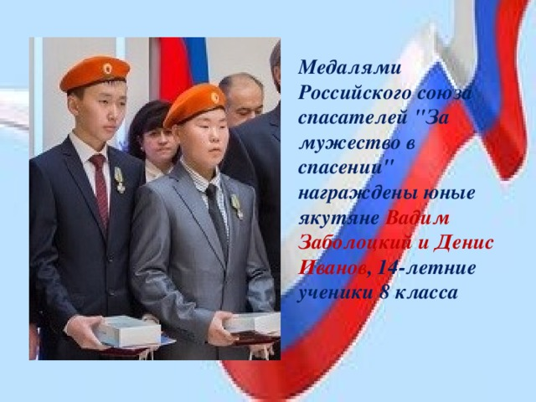

Slide 11
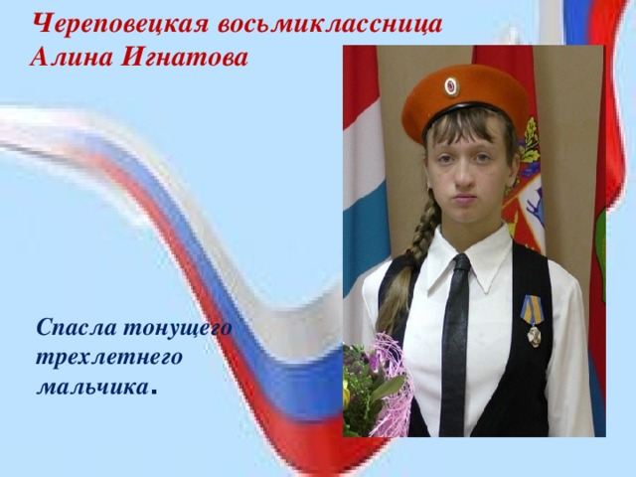

Slide 12
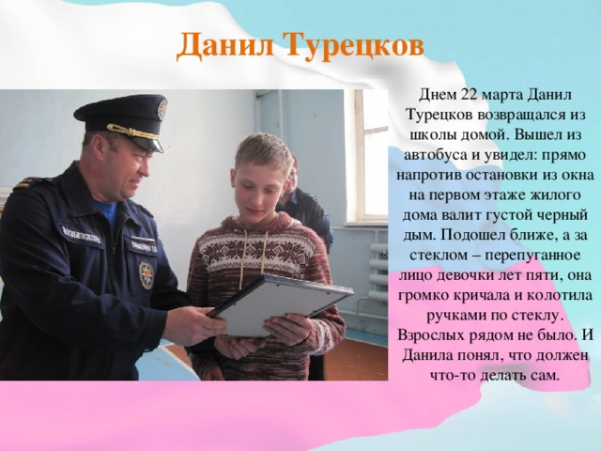

Slide 13
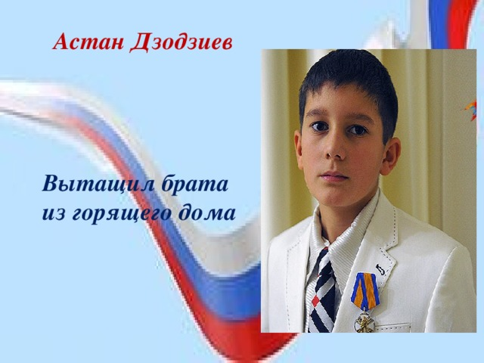

Slide 14
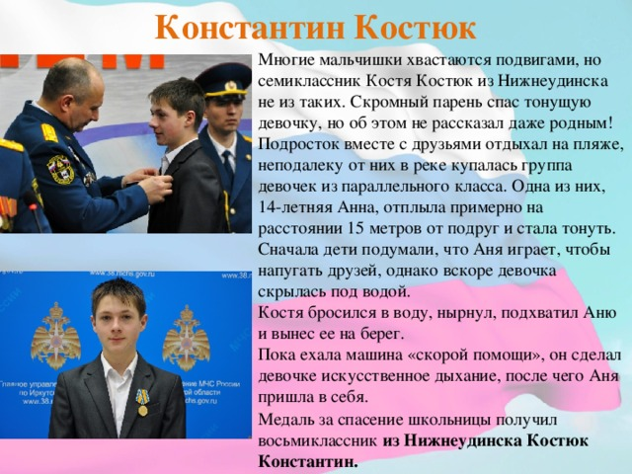

Slide 15
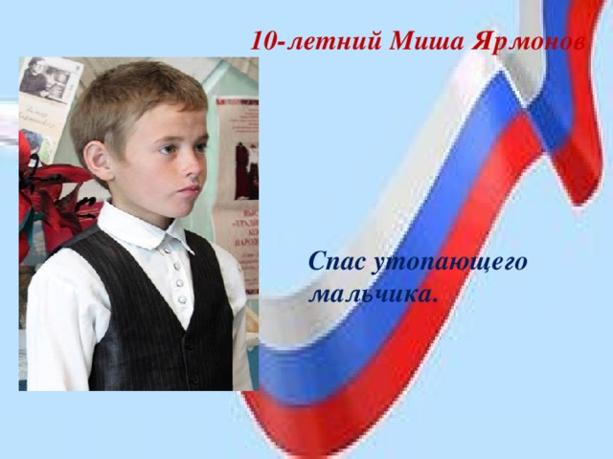

Slide 16
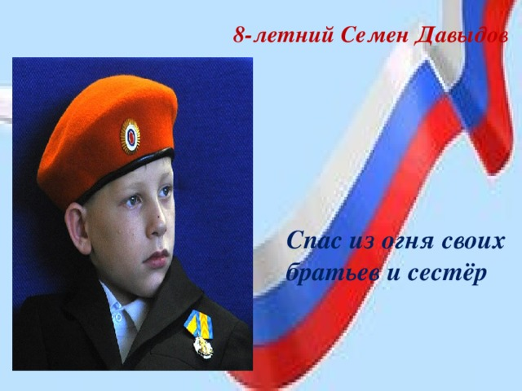

Slide 17
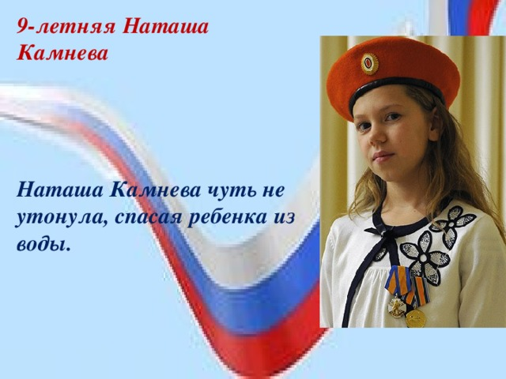

Slide 18
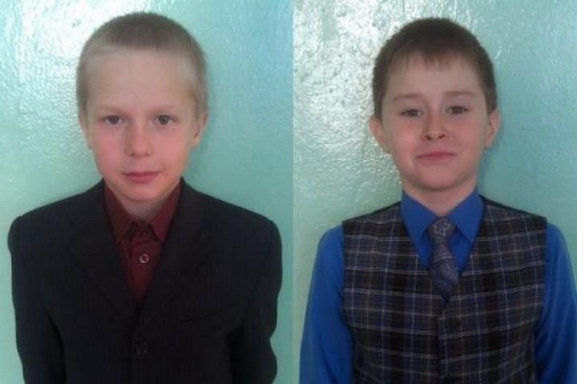
Максим Конов и Георгий Сучков
В Нижегородской области двое третьеклассников спасли провалившуюся в прорубь женщину.

Slide 19
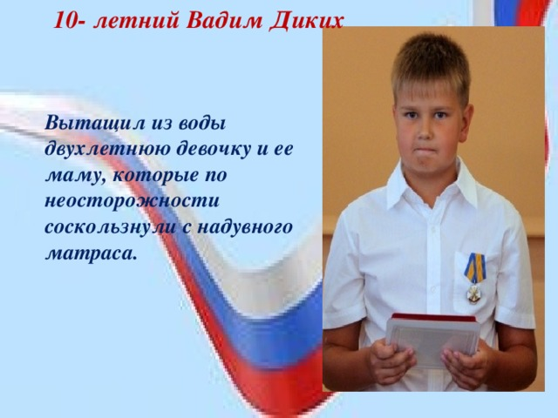

Slide 20
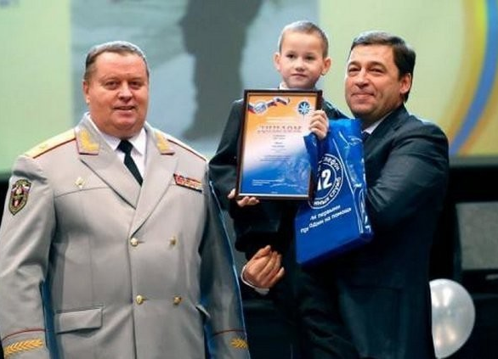
Ваня Макаров
Ване Макарову из Ивделя сейчас восемь лет. Год назад он спас из реки свою одноклассницу, которая провалилась под лёд.

Slide 21
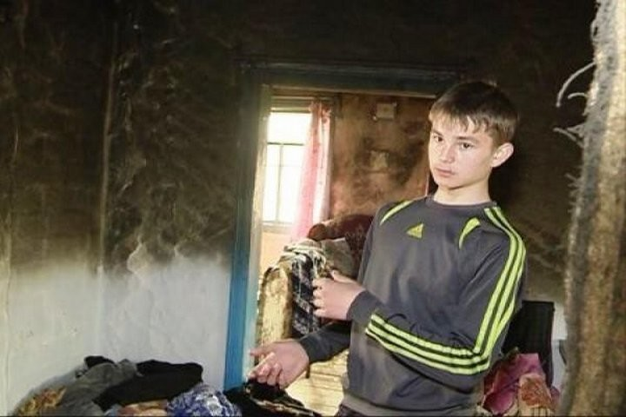
Кобычев Максим
Пожар в частном жилом доме в поселке Зельвено Амурской области вспыхнул поздним вечером. . Среди тех, кто прибежал на помощь, был 14-летний Максим Кобычев.

Slide 22
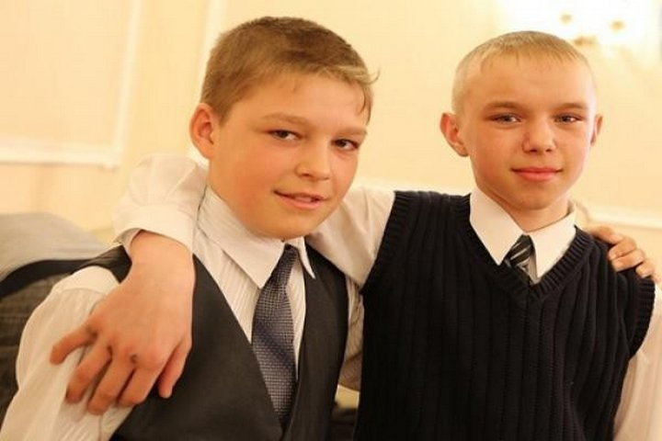
Кирилл Дайнеко и Сергей Скрипник
В Челябинской области два друга 12 лет проявили настоящее мужество, спасая своих учителей от разрушений, вызванных падением челябинского метеорита.

Slide 23
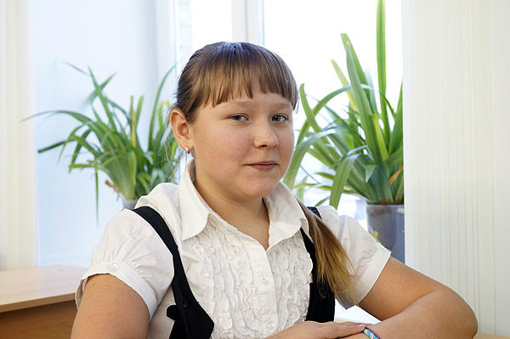
Лида Пономарёва
Медаль «За спасение погибавших» вручена учащейся шестого класса Устьвашской средней школы Лешуконского района (Архангельская область) Лидии Пономарёвой. Соответствующий Указ подписал президент России Владимир Путин.

Slide 24
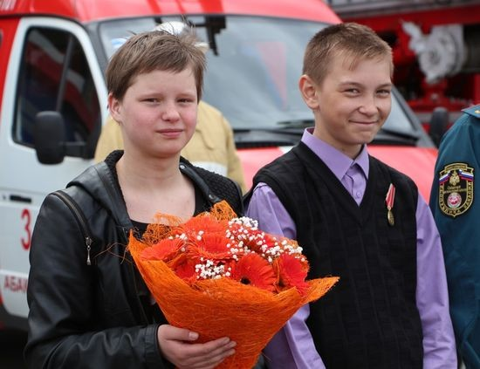
Алина Гусакова и Денис Фёдоров
Во время страшных пожаров в Хакасии школьники спасли троих человек.

Slide 25


